Slide 1
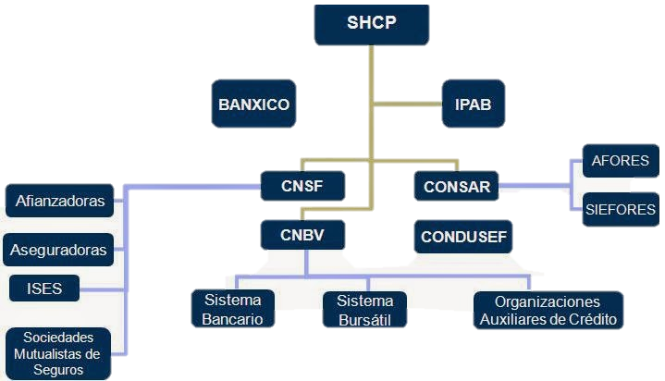




Se integra por instituciones financieras, como los bancos, aseguradoras, afores, bolsas, etc. Siendo los bancos los más acaparados dentro de SFM, entre ellos los comerciales, de ahorro, de segundo piso o de desarrollo.
[1]
¿Quién?
2
¿Quién?
1
La Secretaría de Hacienda y Crédito Público junto con el Banco de México son los principales actores
Sistema Financiero Mexicano
El sistema se controla por medio de las comisiones nacionales:
¿shcp?
¿Para?
La bancaria y de valores, de seguros y finanzas, del sistema de ahorro para el retiro y para la de defensa de los servicios financieros.
¿Qué?
Hace que la economía funcione bien, y que su desarrollo nacional vaya bien (o al menos ese es su objetivo principal). En general, intermedia entre personas con dinero y personas que necesitan dinero
Conjunto de instituciones encargadas de captar los recursos de las personas, para hacer movimientos con ese dinero (como prestarlo, invertirlo, etc.). Así se pueden crear más empresas, que creen más empleos y sigan la cadena de un ciclo virtuoso. [1]
Fundamentos Económicos
Martínez Coronel Brayan Yosafat
2CM1
Tarea 3
[1] Expectativa Financiera. Sistema Financiero Mexicano. [En línea] Disponible en: https://expectativafinanciera.com/wp-content/uploads/2014/05/sistema-financiero-mexicano.jpg

Slide 2

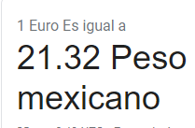
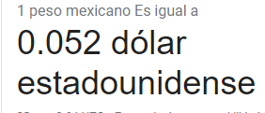
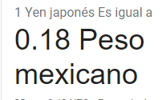
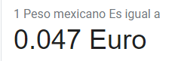
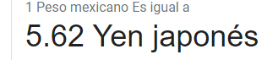

Moneda extranjera, el precio de esa moneda en moneda nacional se llama tipo de cambio
Tipos de Cambio & Mercado de Divisas
Divisa
Casa de Cambio
Institución dedicada a comprar-vender divisas reguladas por la CNBV
La primera usa la divisa como base (1 USD = 19.56 MXN), por el contrario, la otra usa la moneda nacional como base (1 MXN = 0.051 USD)
El primero lo regula el banco central y el segundo se basa en oferta – demanda, por lo que puede ser bastante variable
Cotización Directa e Indirecta
Sistema Cambiario Fijo/Flexible
Existen 3 tipos, el primero se cambio se da inmediatamente, el segundo da el cambio dentro de un periodo acordado y el tercero combina ambos, estos tipos de cambios son:
Transacciones
Tipo Spot
Tipo Swap
Tipo Fordward
Fundamentos Económicos
Martínez Coronel Brayan Yosafat
2CM1
Tarea 3

Slide 3
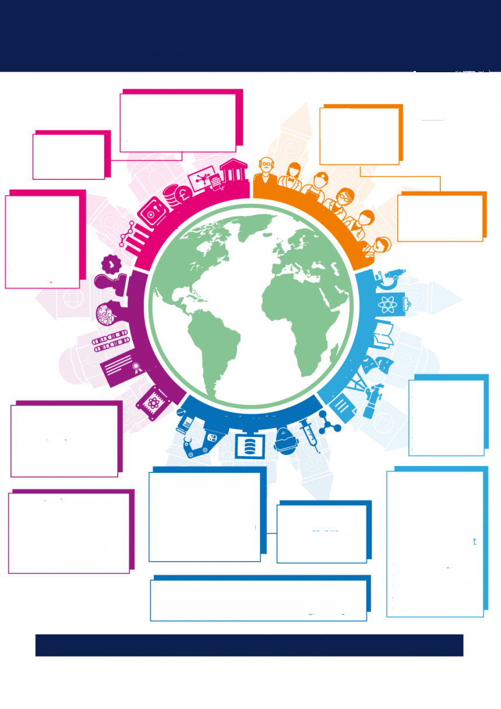

Comercio Internacional Importaciones y Exportaciones
Registro de importaciones y exportaciones nacionales
La diferencia nos da el saldo de Balanza Comercial
Lo que se vende al extranjero y lo que se compra de ahí.
Cada dos semanas se actualiza
Balanza Comercial
Exportación
Importación
Tratado
de Libre Comercio
Política Comercial
37338.1
- 37221.9
[1]
Es el tratado más importante que tiene México. Consiste en que existan pocos o nulos aranceles. Los países que lo conforman son México, Estados Unidos y Canadá
Conjunto de reglas que estable el Estado para que su comercio cambie (y por consiguiente, sus relaciones con el exterior.)
mdd
116.2 mdd
Cifras de México
Actividad socioeconómica donde se intercambian bienes
[1] INEGI (11 noviembre 19) Balanza Comercial [En línea] Disponible en: https://www.inegi.org.mx/temas/balanza/
Fundamentos Económicos
Martínez Coronel Brayan Yosafat 2CM1
Tarea 3

Slide 4

Política Monetaria
Puede ser expansiva (aumenta el dinero en circulación) o restrictiva (lo disminuye)
Usa el coeficiente de reservas, la tasa de interés y la deuda pública
El coeficiente de reservas es un porcentaje de lo mínimo a conservar en los bancos
Nuestra tasa tiene un valor que ronda por el 7.5 %
Dependiendo del objetivo del tipo de política, aumenta o disminuye los valores.
Se calcula mediante la oferta y la
demanda de dinero:
-Interés = +Demanda
La tasa de interés es un porcentaje a ganar de un determinado préstamos
Conjunto de decisiones del Banco Central para influir en las tasas de interés y la expectativa inflacionaria
Fundamentos Económicos
Martínez Coronel Brayan Yosafat
2CM1
Tarea 3
[1] Banxico (11 noviembre 19) Sistema de Información Económica. [En línea] Disponible en: https://www.banxico.org.mx/tipcamb/main.do?page=tas&idioma=sp

Slide 5
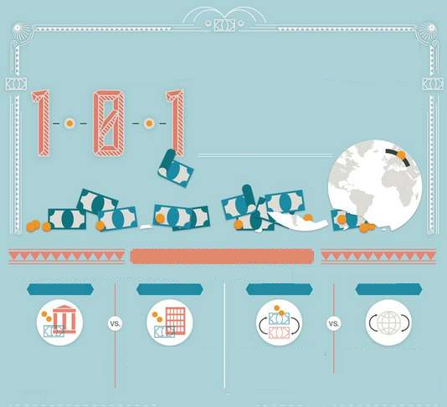
Política Fiscal
La palabra Política nos debe de remitir a un conjunto de acciones.
La palabra Fiscal nos debe de remitir a Fisco, que nos habla de impuestos
¿Qué?
Acciones que toma el Estado para controlar el gasto público y los impuestos. Una política fiscal es buena cuando logra que todos sus habitantes paguen impuestos (lo cual no se cumple, ya que 54%
de la PEA no los paga)
[1].
Objetivo
Tipos
Impuestos
Tipos
Redistribuye la riqueza, tiene más recursos para gastar y con esto aumentar el bien social, en otras palabras el desarrollo económico.
Expansiva: aumenta el gasto y se los impuestos se reducen.
Contractiva: opuesta a la anterior.
Porcentaje que se queda el estado de la mayoría de movimientos de dinero. (Varía)
Pueden ser directos, indirectos, progresivos o regresivos (IVA, ISR, etc.).
Fundamentos Económicos
Martínez Coronel Brayan Yosafat
2CM1
Tarea 3
[1] A. Estrada (15 julio 19) 54% de la población económicamente activa no paga impuestos: SAT. [En línea] Disponible en: https://www.elfinanciero.com.mx/economia/54-de-la-poblacion-economicamente-activa-no-paga-impuestos-sat

